Slide 1

Интерактивная игра
«Кто что ест?»
Игру подготовила: учитель-логопед Лукова Р.И.
Пуск

Slide 2
Цель: закрепление первичных представлений о том, какую пищу употребляют домашние и дикие животные.
Задачи:
расширение кругозора посредством анализа терминов «дикое животное», «домашнее животное», «что оно ест»;
развитие любознательного отношения к природе;
развитие речевых навыков, культуры общения, способности логически мыслить и высказываться;
развитие инициативности, способности действовать самостоятельно, принимать решения, контактировать с педагогом и сверстниками, выражать правильные эмоции;

Slide 3
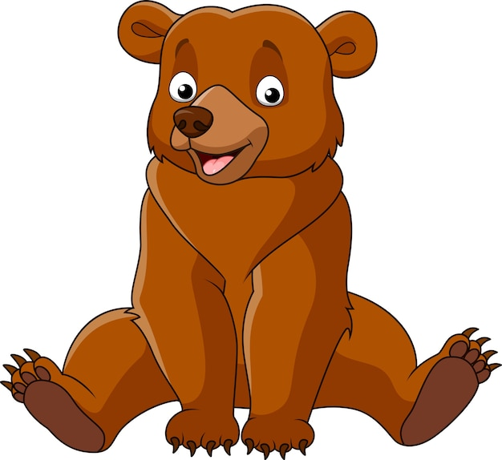


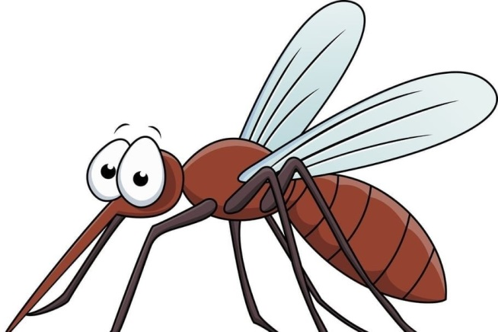
Медведь

Slide 4
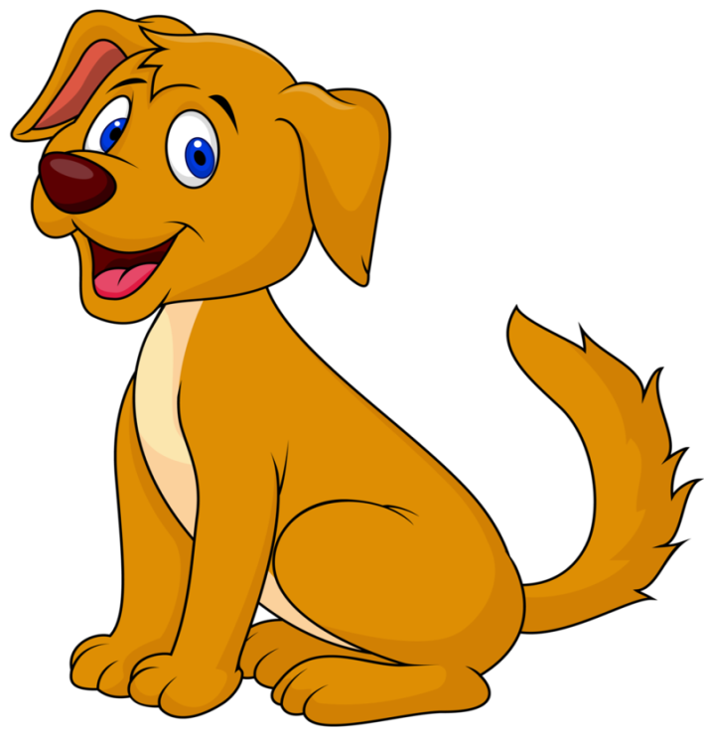
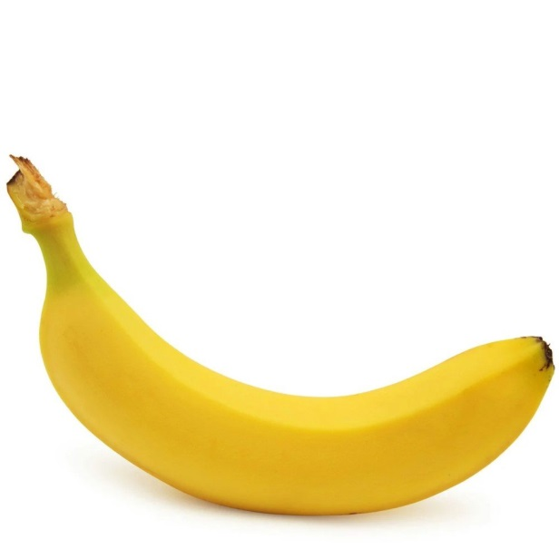
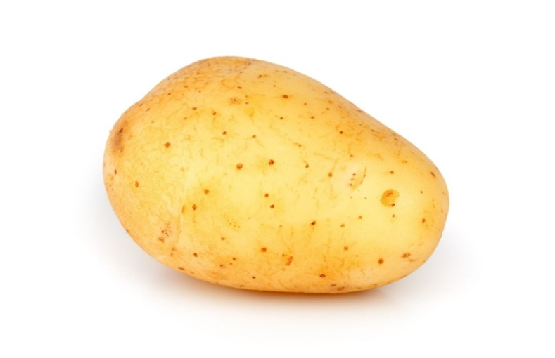
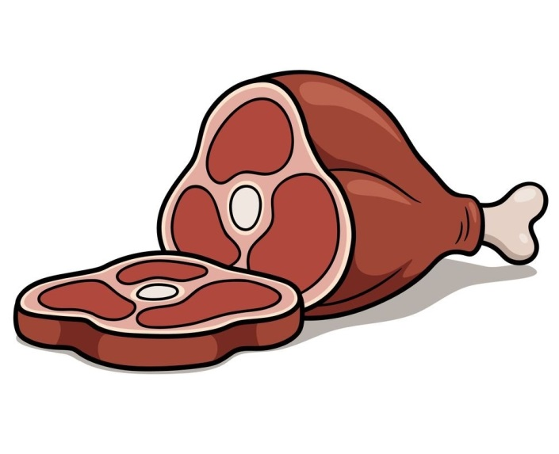
Собака

Slide 5
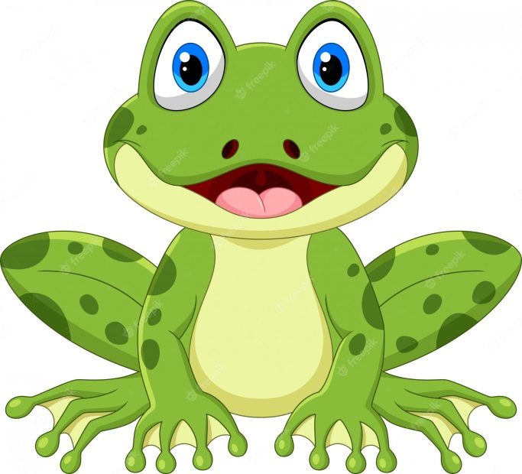

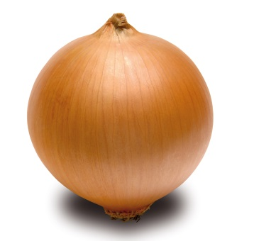
Жаба

Slide 6
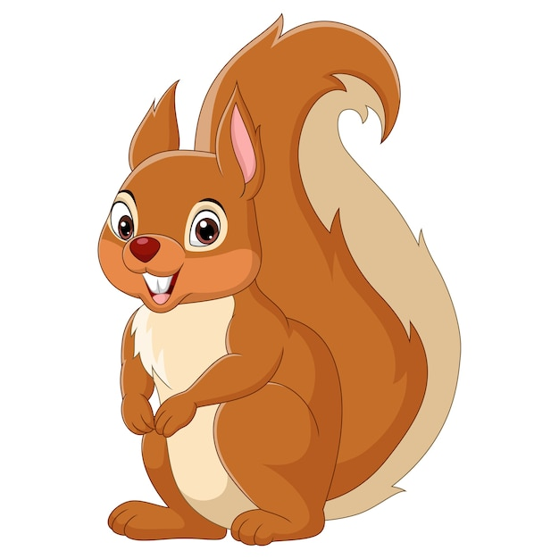

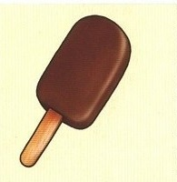

Белка

Slide 7
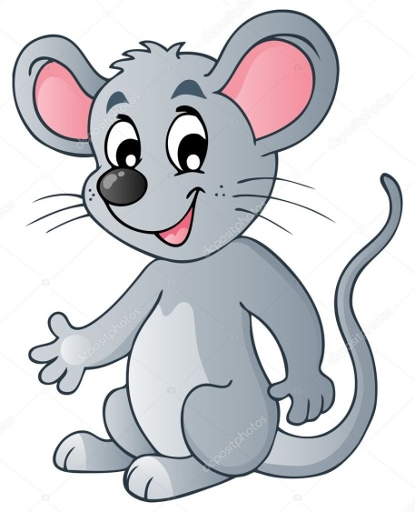


Мышка

Slide 8


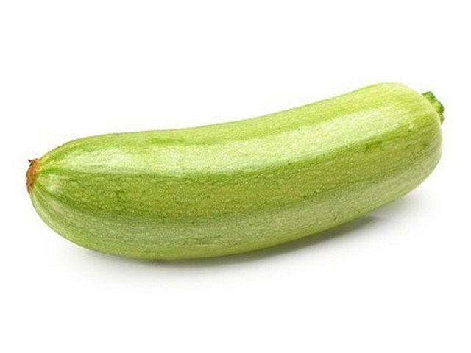

Кошка

Slide 9
Молодцы ребята!!!

